Slide 1
BASIS DATA 1
PERTEMUAN 1

Slide 2
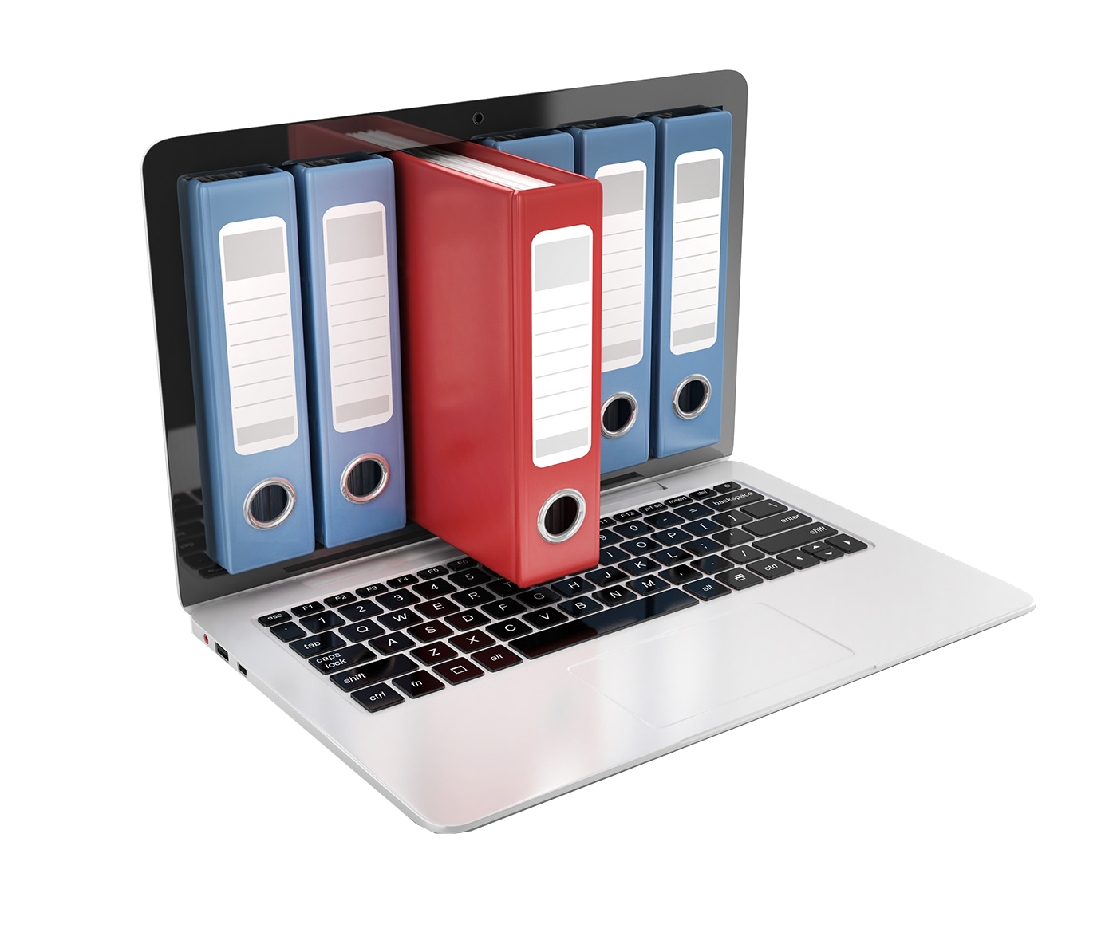
PENGERTIAN SISTEM MANAJEMEN BASIS DATA

Slide 3
Basis Data
Basis Data terdiri dari kata basis dan data
Basis dapat diartikan sebagai markas atau Gudang
Data adalah catatan atas kumpulan fakta dunia nyata yang mewakili objek seperti manusia, barang, hewan, konsep, peristiwa dan sebagainya yang diwujudkan dalam bentuk huruf, angka, simbol, gambar, teks, bunyi atau kombinasinya

Slide 4
Basis Data adalah kumpulan data dalam bentuk file/tabel/arsip yang saling berhubungan dan tersimpan dalam media penyimpanan elektronis, untuk kemudahan dalam pengaturan, pemilahan, pengelompokan dan pengorganisasian data sesuai tujuan

Slide 5
Fungsi dan Tujuan Basis Data
Ketersediaan/ Availability
Untuk menyediakan data-data penting saat sedang diperlukan. ini adalah fungsi penting dari basis data yang meskipun tidak terletak dalam satu lokasi, dan tersimpan dalam bentuk disk, akan tetapi dengan cara penyimpanan yang sistematik, informasi tersebut mudah untuk didapatkan.
Mudah dan Cepat/ Speed
agar pengguna bisa dengan mudah mengaksesnya saat sedang membutuhkan. Tidak perlu tunggu nanti, apalagi harus mengalokasikan waktu tertentu untuk memanggilnya.

Slide 6
Fungsi dan Tujuan Basis Data
Kelengkapan/ Completeness
Basis data harus menyimpan data yang lengkap, yang bisa melayani keperluan penggunanya secara keseluruhan. Meski kata lengkap yang dipakai disini sifatnya relatif, namun setidaknya data tersebut membantu memudahkan untuk menambah koleksi data, dan menjamin mudahnya pengguna untuk memodifikasi struktur data yang ada, sebut saja field-field data yang tersedia.
Accuracy dan Security
agar kesalahan dapat ditekan semaksimal mungkin, Anda bisa lakukan pengorganisasian file-file database dengan baik untuk menghindari kesalahan pada proses data entry dan juga dalam proses penyimpanan atau datastore.

Slide 7
Fungsi dan Tujuan Basis Data
Storage Efficiency
Pengorganisasian data dilakukan dengan baik dengan tujuan untuk menghindari duplikasi data yang berpengaruh pada bertambahnya ruang penyimpanan dari basis data tersebut. pengkodean dan juga relasi data bermanfaat untuk menghemat space penyimpanan dalam basis data.

Slide 8
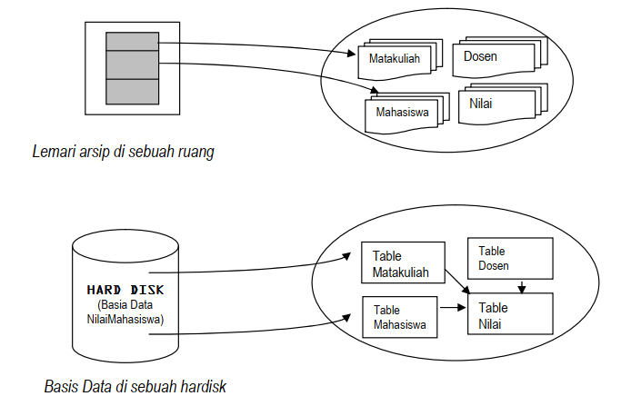
Contoh Penerapan basis data

Slide 9
Contoh Penerapan basis data
Terlihat bahwa pada gambar disamping, itu bukan basis data melainkan lemari arsip, dimana pada setiap rak dalam lemari tersebut dapat menyimpan dokumen – dokumen manual yang terdiri dari lembaran – lembaran kertas

Slide 10
Contoh Penerapan basis data
Masalah yang dihadapi pada lemari arsip adalah kelambatan dalam menelusuri data – data yang ada pada lemari arsip tersebut, misalkan kita ingin mencari arsip untuk pegawai tertentu dihasilkan dengan lambat dikarenakan petugas harus mencari lembaran – lembaran yang ada pada dokumen tersebut dan ini sangat menyita waktu.

Slide 11
Contoh Penerapan basis data
Sedangkan kalau kita bicara basis data, maka seluruh data – data disimpan dalam basis data pada masing – masing table / file sesuai dengan fungsinya, sehingga kita dengan mudah dapat melakukan penelusuran data yang diinginkan hal ini akan mengakibatkan pada kecepatan atas informasi yang disajikan

Slide 12
Yang diutamakan dalam basis data adalah pengaturan / pemilahan / pengelompokan / pengorganisasian data yang akan disimpan sesuai dengan fungsi / jenisnya.
Hal tersebut bisa berbentuk sejumlah file / table terpisah atau dalam bentuk pendefinisian kolom / field data dalam setiap file / table tersebut.

Slide 13
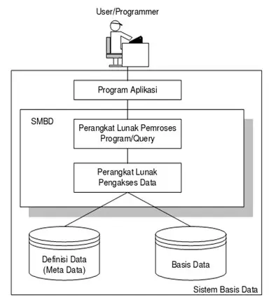
Sistem Basis Data
Sistem basis data merupakan sistem yang terdiri atas kumpulan file yang saling berhubungan dan memungkinkan beberapa pemakai atau program lain untuk mengakses dan memanipulasi file-file tersebut.

Slide 14
Sistem Basis Data
Komponen – komponen utama dari sebuah sistem basis data adalah sebagai berikut :
1). Perangkat keras (hardware)
2). Sistem operasi (operating system)
3). Basis data (database)
4). Sistem (aplikasi/perangkat lunak) pengelola basis data (DBMS)
5). Pemakai (user)
6). Aplikasi (perangkat lunak) lain (bersifat optional)

Slide 15
Sistem Basis Data
Perangkat Keras
Perangkat keras yang biasanya terdapat dalam sistem basis data adalah :
1). Komputer (satu untuk yang stand-alone atau lebih dari satu untuk system jaringan).
1). Memori sekunder yang on-line (harddisk).
3). Memori sekunder yang off-line (tape) untuk keperluan backup data.
4). Media / perangkat komunikasi (untuk sistem jaringan)

Slide 16
Sistem Basis Data
Sistem Operasi
Merupakan program yang mengaktifkan / memfungsikan sistem komputer, mengendalikan seluruh sumber daya dalam komputer dan melakukan operasi – operasi dasar dalam komputer (operasi input/output), pengelolaan file, dan lain sebagainya. Program pengelola basis data (DBMS) akan aktif (running) jika sistem operasi yang dikehendakinya (sesuai) telah aktif

Slide 17
Sistem Basis Data
Basis Data
Sebuah sistem basis data dapat memiliki beberapa basis data. Setiap basis data dapat memiliki sejumlah objek basis data (seperti file/table, store procedure, indeks, dan lainya). Disamping berisi / menyimpan data, setiap basis data juga mengandung / menyimpan definisi struktur (baik untuk basis data maupun objekobjeknya secara detail)

Slide 18
Sistem Basis Data
Sistem pengelola basis data (DBMS)
Pengelolaan basis data secara fisik tidak ditangani langsung oleh user (pemakai), tetapi ditangani oleh sebuah perangkat lunak (sistem) yang khusus / spesifik.
Perangkat inilah disebut DBMS, yang akan menentukan bagaimana data diorganisasi, disimpan, diubah, dan diambil kembali. Perangkat tersebut juga menerapkan mekanisme pengamanan data (security), pemakaian data secara bersama (sharing data), pemaksaan keakuratan / konsistensi data, dan sebagainya.

Slide 19
Sistem Basis Data
Pemakai (Users)
Untuk sebuah sistem basis data yang stand-alone, maka pada suatu saat hanya ada satu pemakai, sedangkan untuk jaringan (multiuser) pada suatu saat ada banyak pemakai yang dapat berhubungan (menggunakan) basis data yang sama. Pilihan untuk stand-alone atau jaringan (multiuser) tergantung pada (ditentukan oleh) kebutuhan pemakai, perangkat keras yang tersedia, sistem operasi yang digunakan, serta DBMS yang dipilih.
Programmer Aplikasi
User Mahir (casual user )
User Umum (End User)
User Khusus (Specialized User )

Slide 20
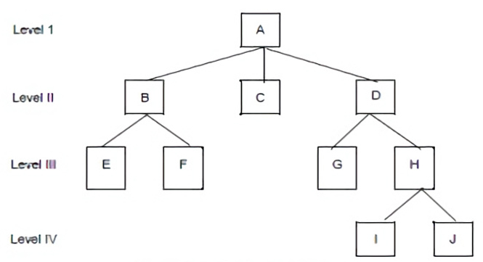
Hirarki Basis Data
Hirarki merupakan unsur – unsur dari suatu database yang meliputi kumpulan Database, file (berkas), record , field, byte, bit.
Hirarki juga di sebut sebagai model pohon karena membentuk seperti struktur pohon. Hirarki kategori dapat mengelompokkan data – data, sehingga menjadi kompleks.

Slide 21

Hirarki Basis Data
Database
Adalah kumpulan dari beberapa table dan field atau juga bisa kumpulan informasi untuk memperoleh informasi dari database tersebut dimana tersimpan pada komputer yang bisa di lihat menggunakan suatu program komputer.
Adapun beberapa contoh – contoh database seperti : Clipper, MySQL, Microsoft Access, XBase, Force, Quicksilver, Microsoft SQL Server, dBase III, Recital, Oracle, PostgreSQL, Visual FoxPro, Firebird, Sybase, dbFast, Interbase, dbXL, Paradox, Arago, dan FoxPro.

Slide 22

Hirarki Basis Data
File
File merupakan data yang tersimpan di komputer atau arsip. Atau define lain dari file ialah informasi – informasi yang terkumpul dan saling berhubungan yang di simpan ke dalam secondary storage. Beberapa tipe yang di miliki konsep file, seperti yang bertipe data binary, bertipe data numeric, dan ada juga character. Ada pun yang bertipe program.
Beberapa contoh file yaitu :
Dokumen : pdf, doc, ods, html, odt, xls
Gambar : tiff, jpeg, gif, jpg, png dan tif
Suara : midi, wav, mp3, dan rm
Video : flv, avi, 3gp, KV, wmv, mpeg, mpg
System : exe, sys, tmp, com, bat, dan bak.

Slide 23

Hirarki Basis Data
Record
Record merupakan suatu file yang telah terbentuk dari kumpulan record atau kumpulan dari file. Record juga menggambarkan data dari individu – individu.
Contohnya : file dokumen.

Slide 24
Hirarki Basis Data
Field
Field merupakan data yang sejenis, yang terbentuk dari kumpulan record – record yang menggambar kan kesatuan data. Misalnya pada matakuliah. yang berisi tentang semua data tentang matakuliah tersebut.
Byte
Byte merupakan satuan pada informasi yang lebih besar kapasitas nya dari pada bit dan 8 satuan bit yang di gabungkan sehingga menjadi satu. Contohnya seperti : 65,66,61 untuk A,B,C

Slide 25
Hirarki Basis Data
Bit
Bit atau binary digit ialah komputasi digital yang merupakan unit satuan terkecil atau yang berarti digit digital. Komputer tidak menyimpan dan tidak mengerti data desimal, semua data yang ada di computer tersimpan dalam bentuk angka biner. Yaitu 0 dan 1
Data Value/Nilai Data
Adalah data aktual atau informasi yang disimpan pada tiap data, elemen, atau atribut.

Slide 26
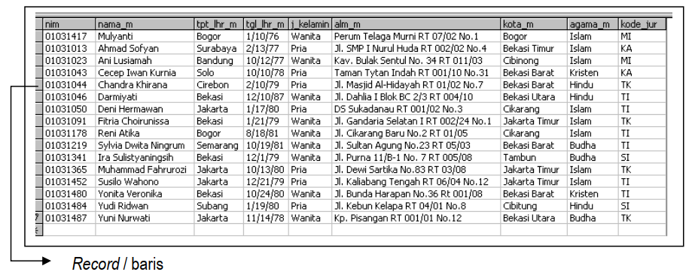
ilustrasi dari pengertian file, field, record dan data value (isi data )
Mahasiswa
nama table / file
Atribut / field : nim,nama_m,tpt_lhr_m,tgl_lhr_m,j_kelamin,alm_m,kota_m,aama_m dan kode_jur
Data value / Isi data : Pada record pertama : 01031417 adalah isi data untuk kolom nim, Mulyanti untuk kolom nama_m dan seterusnya

Slide 27
Soal Latihan
Jelaskan pengertian daripada basis data (database) ?
Berikan penjelasan mengenai perbedaaan antara lemari arsip dengan database didalam suatu perusahaan?
Jelaskan pengertian daripada file, record, field dan data value dan berikan masing – masing contohnya?
Jelaskan pengertian daripada sistem basis data, apa saja komponen utama dari sistem basis data?
Jelaskan pengertian daripada DBMS, dan berikan contohnya untuk kelas DBMS yang sederhana maupun yang kompleks ?.

